Slide 1

Staats– und wehrpolitische Bildung im Bundesheer
Stundenbild 8
Fake News
T
F
A
K
E
ObstdhmfD MinR Mag.(FH) Dr. Wilfried THANNER, MLS
Abt Zielgruppenkommunikation Juli 2024
Notes:
!!! HINWEIS !!!
Details über den Inhalt der Folien und Anregungen zur Präsentation bzw. Methodik finden sich in Zusammenschau der Notizen und des Begleitheftes.
Hinführung zum Thema
Fake News ist kein neues Phänomen, jedoch erlangen dieses durch die Sozialen Medien eine neue Dimension.
In einem postfaktischen Zeitalter werden Meldungen, Postings od Aussendungen nicht mehr recherchiert oder hinterfragt, sondern meist nur übernommen, geliked und geshared.
In ihrer niederschwelligsten Form sollen bzw. wollen Fake News Aufmerksamkeit erregen, in extremen Formen wirken sie demokratiegefährdend bzw. propagandistisch.
Hinsichtlich des Superwahljahres 2024 in Österreich und weltweit ist mit einer Zunahme an (gezielten) Fake News Kampagnen zu rechnen.
Das ggstdl. Stundenbild, welches im Rahmen der staats- und wehrpolitischen Bildung (GLV) vorrangig Grundwehrdienern während der BA-2, aber auch Bediensteten im Rahmen von KFB
zu vermitteln ist, dient einerseits der „Weiterentwicklung des GWD“ (A08/HL9) und fällt andererseits in den Kontext des Krisensicherheitsgesetzes und Maßnahmen gegen Extremismus.

Slide 2
Inhalt
Staats– und wehrpolitische Bildung im Bundesheer
Allgemeines
Erkennen und Umgang
Auswirkungen auf Militär und Landesverteidigung
Gegenmaßnahmen
Beispiele
Notes:
Darstellung des Inhalts des Vortrages
Nach einigen Statistiken, die die Präsenz von Fake News und die tägliche Konfrontation ausdrücken, soll auf mögliche Ausformungen, das Erkennen und auf den Umgang mit Fake News eingegangen werden.
Die Auswirkungen auf das Militär und mögliche Gegenmaßnahmen, die von Regierungen und Organisationen gesetzt werden, runden den theoretischen Teil ab.
Den Abschluss des Unterrichtes sollen Beispiele von Fake News und zwei zusammenfassende Videos sein.

Slide 3
Ziel und Zweck
Staats– und wehrpolitische Bildung im Bundesheer
Ziel: schaffen von Awareness
Zweck: Schutz für den privaten und dienstlichen Bereich
Notes:
Ziel ist Vortrages ist es, das Bewusstsein der Teilnehmende für diese Thematik zu schaffen bzw. zu erhöhen und damit einen persönlichen wie auch den dienstlichen Schutz aufzubauen.

Slide 4
Fake News
Staats– und wehrpolitische Bildung im Bundesheer
71 % der Jugendlichen Europas stoßen regelmäßig auf Fake News.
83 % der Europäer denken, dass Desinformation die Demokratie gefährdet.
51 % der Europäer denken, dass sie schon online Desinformation ausgesetzt waren.
64 % der Europäer haben (sehr) große Angst vor Verbreitung von Desinformation.
85 % der Europäer fordern mehr Maßnahmen der Politik.
Notes:
Methode
Umfrage bzw. Abfrage unter den Teilnehmenden hinsichtlich ihre Erfahrungen und ihrer Einstellung Fake News gegenüber,
um eine Einbindung sicherzustellen und die persönliche Betroffenheit noch näher zu veranschaulichen.
Möglichkeit zu einer Redekette:
Wer hat schon auf welche Weise zu welchen Themen mit Fake News Erfahrungen gemacht.
Die Zahlen stammen aus einer Umfragen der EU-Kommission zu Fake News von 2023 – eine Detailierung ist nicht näher notwendig;
sie sollen nur einen Eindruck vermitteln.

Slide 5
Notes:
Methode
Darstellung der Umfrage von saferinternet.at in Bezug auf Jugendliche im Umgang mit Fake News.
!!! Einbeziehen der Teilnehmer und Diskussion über ihre Erfahrung / Umgang mit Fake News im Rahmen der Folie 4 und 5.
Details der Umfrage sind dem Begleitheft zu entnehmen.
Ziel ist es wiederum darzustellen, dass vom der Thematik der Großteil betroffen ist.

Slide 6
Fake News oder…
Staats– und wehrpolitische Bildung im Bundesheer
Desinformation
Lüge
Betrug
Halbwahrheiten
Schwindel
Propaganda
Mobbing
Gerücht
Witz
Denunzierung
black-ops
Notes:
Methode
BRAINSTORMING oder Aufmerksamkeitswecker!
Begriffe entweder an einer Flipchart festhalten oder auf Kärtchen schreiben und festhalten.
Welche anderen Begriffe fallen den Teilnehmenden für Fake News ein?
Im Anschluss besteht die Möglichkeit zu einer Redekette:
Wer hat schon auf welche Weise zu welchen Themen mit Fake News Erfahrungen gemacht.

Slide 7
Fake News – Ausformungen
Staats– und wehrpolitische Bildung im Bundesheer
Falschmeldung!!!
Desinformation
  intendiert
  Absicht der Irreführung und Beeinflussung
Misinformation
  unabsichtlich, Fehler
  unsystematische Verbreitung => einfachere Korrektur
Notes:
Darstellung/Vortrag des Inhaltes.
„Fake News“ sind unechte oder gefälschte Nachrichten.
Mangels klarer Definition wurde es zum Modewort.
Es liefert keinen Bezug auf Akteure oder die Absicht dahinter.
In der wissenschaftlichen und politischen Debatte werden die Termini „Desinformation“ und „Misinformation“ verwendet.

Slide 8
Arten von Medienbeiträgen
Staats– und wehrpolitische Bildung im Bundesheer
Falschinformation
unauthentischer
und irreführender
Pseudojournalismus
absichtliche
Dekontextualisierung
Propaganda
irreführende
politische Werbung
absichtliche
Falschinformation
Desinformation
Absicht des Senders
ungenaue
Berichterstattung
unabsichtlich
irreführende Inhalte
unabsichtliche
Falschinformation
durch Kopieren & Einfügen ohne Quellenprüfung
Misinformation / Fehlinformation
Abweichung von der Wahrheit
Notes:
Nähere Ausformung bzw. Darstellung der Arten von Fake News
Während eine ungenaue Berichterstattung eines Journalisten meist nur geringfügig von der Wahrheit abweicht und grds nicht intendiert ist und
darüber hinaus rasch und einfach revidierbar ist, ist Propaganda pol/mil eingesetzte Disinformation, die bewusst vom Sender eingesetzt wird,
die eine extreme Abweichung von der Wahrheit aufweist und zur Beeinflussung / Manipulation des Empfängers / Gegners beitragt.
Daher wirkt sie (gesellschaftspolitisch) ungleich gefährlicher.
Zur Erklärung:
Desinformation wird als die absichtliche Verbreitung falscher Informationen definiert, um Menschen zu täuschen. Es handelt sich um eine orchestrierte feindselige Aktivität, bei der Akteure strategische Täuschungen und Medienmanipulationstaktiken einsetzen, um politische, militärische oder kommerzielle Ziele voranzutreiben. Desinformation beinhaltet Angriffe, die verschiedene rhetorische Strategien und Wissensformen nutzen, einschließlich Falschheiten, Wahrheiten, Halbwahrheiten und Werturteilen, um Kulturkriege und andere identitätsgetriebene Kontroversen auszunutzen und zu verstärken​​
.
Misinformation (Fehlinformation) bezieht sich auf Ungenauigkeiten, die aus einem unbeabsichtigten Fehler resultieren. Misinformation kann verwendet werden, um Desinformation zu erzeugen, wenn bekannterweise fehlerhafte Informationen absichtlich und gezielt verbreitet werden​​.
Basierend auf dem Kontext und der allgemeinen Verwendung des Begriffs, bezieht sich "Fehlinformation" typischerweise auf Informationen, die irrtümlich oder unbeabsichtigt falsch sind, ohne die Absicht zu täuschen.
Falschinformation ist ein Begriff, der oft synonym mit Misinformation verwendet wird und sich auf falsche oder ungenaue Informationen bezieht, die ohne die Absicht zur Täuschung verbreitet werden. Im Gegensatz dazu liegt der Schwerpunkt bei Desinformation auf der Absicht hinter der Verbreitung der Informationen.

Slide 9
Fake News – Grundsätzliches
Staats– und wehrpolitische Bildung im Bundesheer
Bild, Video, Sprache, Text
Wissen/Fakt vs. Meinung
kein Phänomen des 21. Jh. – seit Menschengedenken – „Zeitungsente“
Internet: schneller größere Reichweite => größere Auswirkungen
  18- bis 44-Jährige scrollen 59 Min. tgl. (= 173 Meter = 1,7 Fußballfelder)
  11 Mio. Bit/s unbewusst ; Wort mit 5 Buchstaben hat 25 Bits
Notes:
Gefakt kann jeglicher Content im Netz / in den Medien werden.
Eine Meinung ist diametral von Wissen bzw. Fakten abweichend.
Gemäß dem Commedian Alex Kristan: „Wenn ich zu einem Thema nur eine Meinung und kein Wissen habe, sag ich lieber nichts, und überlasse es den Experten!“

Slide 10
Social Media – Büchse der Pandorra?
Staats– und wehrpolitische Bildung im Bundesheer
weder gut noch schlecht
Art der Nutzung ist entscheidend
Hürden zum Posting sind niedrig
keine redaktionelle Kontrolle
Algorithmen tragen zur Verbreitung bei (Schneeballsystem)
Populismus vs. Kommunikationsplattform
Notes:
Methode
Darstellung / Vortrag
Im Anschluss: Befragung der Teilnehmenden über ihr Surf-Verhalten im Internet, Nutzungsdauer, welche Plattformen und woher werden Nachrichten bezogen.
Social Media ist per se weder schlecht noch gut.
Es ist ein Medium, das nicht mehr revidierbar ist.
75% der Weltbevölkerung ab 13 Jahren nutzen SM. Mehr als 93% der Internetnutzer sind SM-Nutzer.
16-29 Jährige nutzen im Schnitt 7(!) verschiedene Plattformen.
Entscheidend ist die Art der Nutzung.
Darstellung warum FN auf SM derart rasch verbreitbar ist (siehe auch Folie 12)

Slide 11
Fake News – Darstellungsformen
Staats– und wehrpolitische Bildung im Bundesheer
Informationen werden frei erfunden.
Aussagen werden verfälscht.
Zahlen, Daten und Fakten werden aus dem Zusammenhang gerissen.
Informationen werden ergänzt oder weggelassen.
Zitate werden verdreht.
Meinungen von Minderheiten werden der Mehrheit zugerechnet.
Notes:
In welcher Form können Fake News auftreten.
Ziel ist es zu vermitteln, dass grundsätzlich kein Content davor gefeit ist gefaked zu werden.

Slide 12
Absichten hinter Fake News
Staats– und wehrpolitische Bildung im Bundesheer
    Aufmerksamkeit, Selbstbestätigung
    Klicks, Likes
    lustig sein (Hoaxes)
    Geld verdienen
    Daten abgreifen (Phishing)
    Denunzierung, Mobbing
    Misstrauen streuen
    Angst verbreiten, einschüchtern
    Manipulation
    Verhaltensänderung
    Verunsicherung der Bevölkerung
    Vertrauen schädigen (Politik)
Notes:
Methode
Möglichkeit des Karten-Brainstormings oder der „Ideenschleuder“ mit Speicherung auf einer Flipchart.
Was sind die Absichten hinter Fake News.
Beginnend bei persönlichen Motiven bis hin zu gezielten Angriffen zur Beeinflussung
Bzw. Schädigung von Gesellschaften.
Gem. BMI werden 32% der Schüler Opfer von Mobbing. Leider tragen Fake News sehr wesentlich dazu bei und unterstützen das Verhalten.
Neben dem persönlichen Auswirkungen, stellt Fake News eine Gefahr für die Gesellschaft dar.
Bsp: Corona – Fake News führte dazu, dass sich Personen nicht ausreichend schützten
Fake News können aber auch zu Polarisierung und Spaltung der Gesellschaft führen; Fake News wirken unterstützend.
vgl Corona oder USA, wo die Spaltung der Gesellschaft in zwei Lager (Demokr. vs Republikaner) gewaltsame Ausmaße annahm (Stürmung des Kapitols).

Slide 13
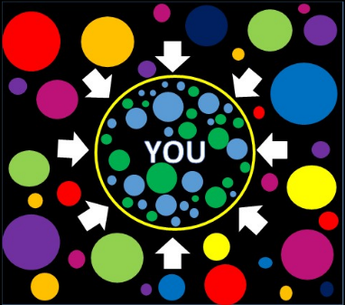
Die Echo-Kammer/ Filter-Blase
Staats– und wehrpolitische Bildung im Bundesheer
Wer lange genug nach Bestätigung seiner Meinung im Internet sucht, wird fündig werden.
Je mehr wir nach Bestätigung suchen, desto mehr wird der jeweilige Algorithmus finden.
„Fakes“ bestätigen und verstärken sich gegenseitig!
→ Kritisch hinterfragen!
Notes:
In Nachrichtenmedien und sozialen Medien ist eine Echokammer eine Umgebung oder ein Ökosystem, in dem Teilnehmer auf Überzeugungen stoßen, die ihre bereits bestehenden Überzeugungen durch Kommunikation und Wiederholung innerhalb eines geschlossenen Systems und isoliert von Widerlegungen verstärken oder verstärken.

Slide 14
Falschmeldungen erkennen
Staats– und wehrpolitische Bildung im Bundesheer
übertrieben formulierte Überschriften – drastische Sprache
Nennung berühmter Persönlichkeiten
Bild, Video, Text vergleichen (umgekehrte Bildersuche)
Aktualität prüfen (Datum)
Wer steckt hinter dem Inhalt (Autor, Impressum, Quelle)?
Content prüfen: Überschrift – Inhalt, Rechtschreibung – Grammatik
Aussage ist nur in einem Medium – zweite Quelle suchen
!
?
Notes:
Gerade mit KI ist die Generierung von Fake News oftmals täuschend echt und kann oft nur von Spezialisten entlarvt werden.
Wie kann der User Fake News erkennen, was sind mögliche Anhaltspunkte werden?
Beispiele hiefür im Begleitheft.

Slide 15
Was tun?
Staats– und wehrpolitische Bildung im Bundesheer
misstrauisch sein – zweifeln
Meldung überprüfen – Fakten checken
Zweck der Meldung erkennen
nicht alles „blind“ liken oder verteilen
Freunde/Familie informieren
Desinformation der Plattform melden
HAUSVERSTAND EINSCHALTEN!!!
Notes:
Methode
Was kann der User gegen die Verbreitung von Fake News unternehmen?!
Aktionen bzw. Maßnahmen mit den Zuhörenden besprechen bzw. diskutieren.
Infos dazu siehe Begleitheft.

Slide 16
Fake News im Bereich des Militärs
Staats– und wehrpolitische Bildung im Bundesheer
Hybrid Warfare: Medien und Journalisten sind die ersten Ziele.
Ziel: Vertrauen in Politik, Medien und Institutionen untergraben
Zweck: Destabilisierung von Gesellschaft und Demokratie
Verstärkung realer Konflikte oder Befeuerung von Krisen
Akteure: Staaten, extremistische Gruppierungen, Influencer, ...
Tools: Social Bots, Trolle, Phishing, Hacks, Leaks, Deep Fakes
TikTok => WarTok
Notes:
Wie äußern sich Fake News im Bereich des Militärs

Slide 17
Gegenmaßnahmen
Staats– und wehrpolitische Bildung im Bundesheer
EU Action Plan against Disinformation, EU Code of Practice on Disinformation
Hybrid Centre of Excellence, AG Hybrid Threats
Gesetzespaket „Hass im Netz“ (1. Jänner 2021)
Aktionsplan Deepfake (BMI) – Österreichische Jugendstrategie (BKA)
saferinternet.at, mimikama.at
ÖBH: Staats- und wehrpolitische Bildung
Notes:
Welche Maßnahmen werden grundsätzlich gegen Fake News gesetzt – welche europäischen und nationalen Initiativen gibt es.
Die EU und staatliche Organisationen sind sich dieser negativen Entwicklungen bewusst und versuchen mit Aktionsplänen, Aufklärungsmaßnahmen und sogar
mit Gesetzen Gegenmaßnahmen zu setzen.
Es macht rechtlich keinen Unterschied, ob ein Delikt in der realen Welt oder im Internet, z.B. in einem Online-Forum, begangen wird.
Das Gesetz „Hass im Netz“ bringt einen effektiveren Schutz vor Hasspostings im Internet.
Mit diesem Maßnahmenpaket wurde klargestellt, dass das Internet kein rechtsfreier Raum ist, sondern auch hier der Rechtsstaat gilt.
(Problematik: anonymes posting)
Auch die Österreichische Jugendstrategie widmet sich unter dem Schwerpunkt „Informationskompetenz“ der Problematik.
Darüber hinaus werden Vereine oder Organisationen gefördert bzw. unterstützt, die über dieses Thema informieren und gegensteuern sollen.
Das ÖBH greift unter anderem mit dem neuen Stundenbild, im Rahmen der staats- und wehrpolitischen Bildung, die Angelegenheit auf, um
demokratiefeindlichen Tendenzen entgegenzuwirken und eine Extremismusprävention zu unterstützen.

Slide 18
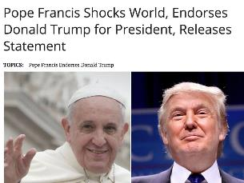
Beispiele Fake News – Politik
Staats– und wehrpolitische Bildung im Bundesheer
Notes:
Shakria boykottierte angeblich Israel und sagte ein Konzert ab, dabei war vom Management nie eines geplant.
Folgen: Auswirkungen auf die Fans, die Reputation der Künstlerin und „Propaganda“ gegen Israel.
Papst unterstützt Trump im Wahlkampf
Folgen: Meinung des Oberhaupts der Kirche hat eine gewaltigen Impact auf die Wahlentscheidung der Bevölkerung und schafft eine Stimmungslage weltweit
In einem Kloster in Perugia (ITA) wurden sechs Klosterschwestern von Asylwerbern schwanger.
Folgen: Hass gegen eine Personengruppe

Slide 19
Beispiele Fake News – Lifestyle
Staats– und wehrpolitische Bildung im Bundesheer
Notes:
Mit welchen Mitteln kann Krebs natürlich behandelt werden.
Iphone um €1,- : solche Fakes sind auf mit Schadsoftwäre, Phishing etc verbunden
Gefälschter IKEA Gutschein in Italien ging viral.
Folgen: User zum Kauf ermutigen anregen und damit Daten abgreifen bzw. Profit zu generieren.

Slide 20
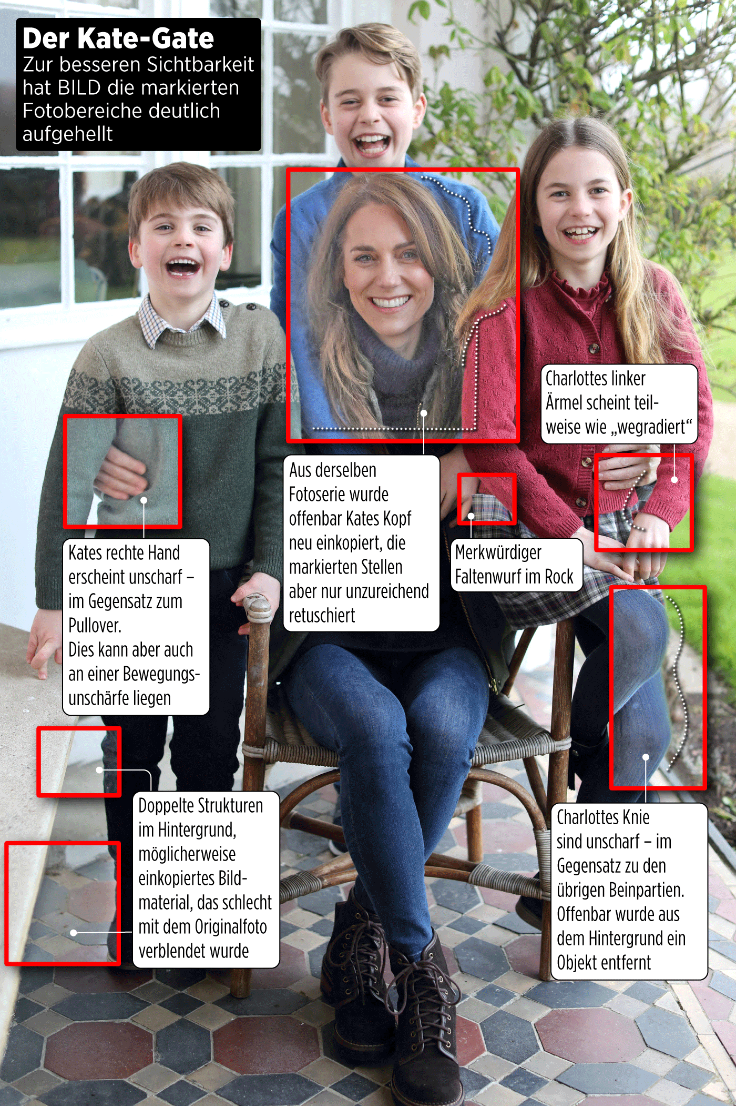
Beispiele Fake News –
Society
Staats– und wehrpolitische Bildung im Bundesheer
Notes:
Zum britischen Muttertag am 10 03 24 postete Prinzessin Kate dieses Foto von sich mit ihren Kindern
Und wollte darauf hinweisen, dass ihre gesundheitliche Situation nicht so dramatisch ist, wie von der Öffentlichkeit angenommen.
Bildagenturen erkannten jedoch, dass das Foto bearbeitet wurde und zogen es daher zurück.
Durch die Bearbeitung wurden noch mehr Gerüchte und Spekulationen über den Gesundheitszustand in die Welt gesetzt.
Die Prinzessin reagierte und gab zur Antwort, dass sie mit „Photoshop“ experimentiert habe und es keinen Grund zur Sorge gäbe.
Folge: 48 h war die Presse mit diesem Thema mehr als beschäftigt.

Slide 21
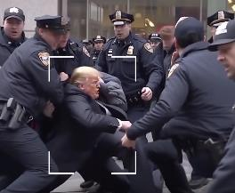
Deep Fake
Staats– und wehrpolitische Bildung im Bundesheer
aus der technologischen Methode des „Deep Learning“
= Teilbereich der KI unter Verwendung künstlicher neuronaler Netzwerke
Erkennung von Mustern und deren Reproduktion
Vorspielung falscher Tatsachen = Fake
manipulierte Audio-, Bild- und Videoinhalte
https://360.articulate.com/review/content/d738f67b-2a02-4e0a-a977-390e1a67cc38/review

Slide 22
Zusammenfassung
Staats– und wehrpolitische Bildung im Bundesheer
https://www.youtube.com/watch?v=O6RS2M8N5uk

Slide 23
Fake News – Beispiele
Staats– und wehrpolitische Bildung im Bundesheer
https://www.youtube.com/watch?v=cQ54GDm1eL0
https://correctiv.org/faktencheck/
https://www.fake-off.eu/toolbox/contents/Deutsch/BEISPIELE FÜR FAKE NEWS - Druckversion.pdf
Masterarbeit: Fake News – Eine Gefahr für die Demokratie?
https://unipub.uni-graz.at/obvugrhs/download/pdf/7901964?originalFilename=true

Slide 24
